Slide 1
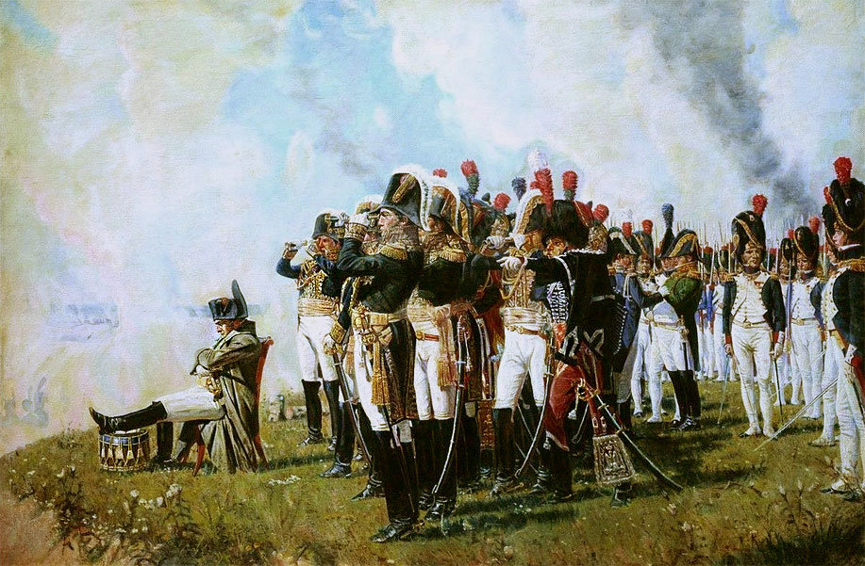
7 СЕНТЯБРЯ –День Бородинского сражения 1812 года
ученик 9а класса, МБОУ Школа № 29 Бородин Никита
Учитель истории и обществознания Кадямова Н.Н.

Slide 2
Бородинское сражение 1812 года
Бородинская битва была главным сражением в войне 1812 года. Впервые была развеяна легенда о непобедимости армии Наполеона

Slide 3
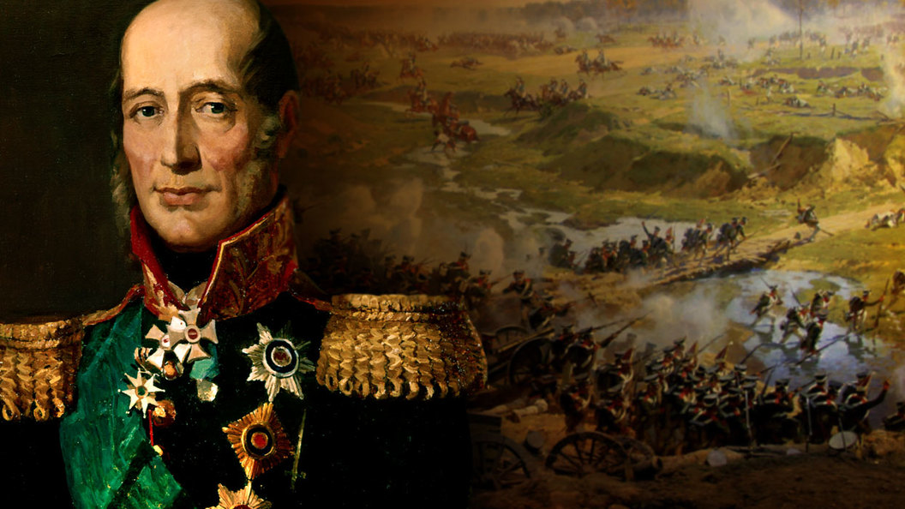
Бородинское сражение 1812 года
Неудачи первых недель войны, отступление русской армии без сражений породили при дворе Александра I и в обществе не просто уныние, но и разговоры об измене. Главным объектом критики стал Барклай де Толли, которого с учётом его иностранного происхождения обвиняли в предательстве.

Slide 4
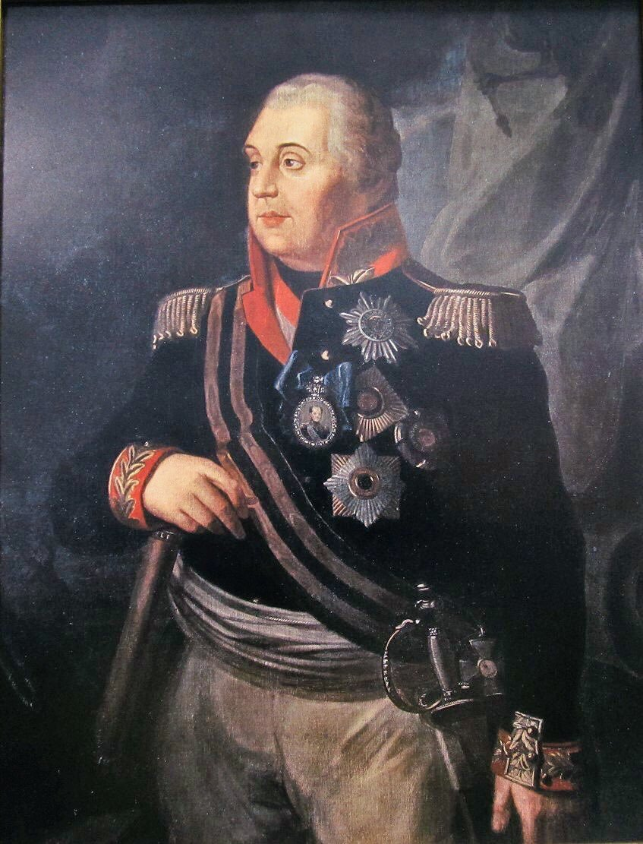
Бородинское сражение 1812 года
Под давлением общественного мнения, Александр I назначил М.И. Кутузова главнокомандующим русской армией.

Slide 5
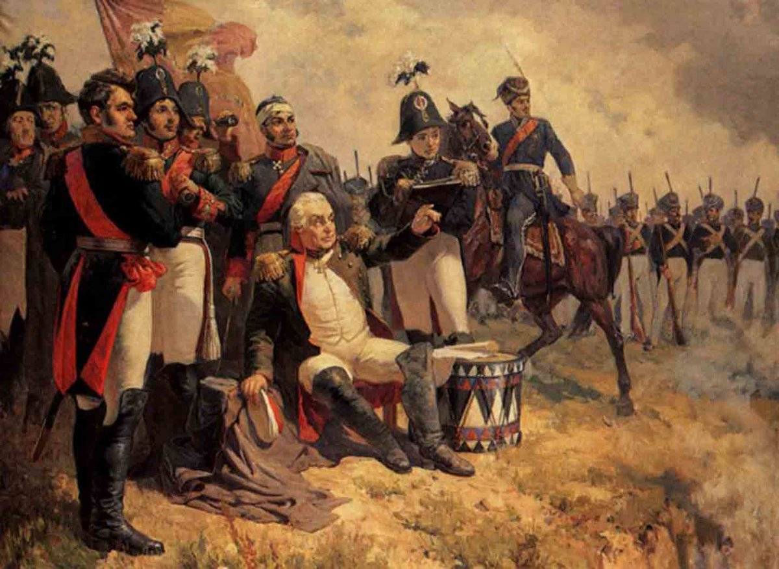
Бородинское сражение 1812 года
Русская армия подошла к селу Бородино 22 августа, где по предложению полковника К.Ф. Толя была выбрана плоская позиция протяженностью до 8 км.

Slide 6
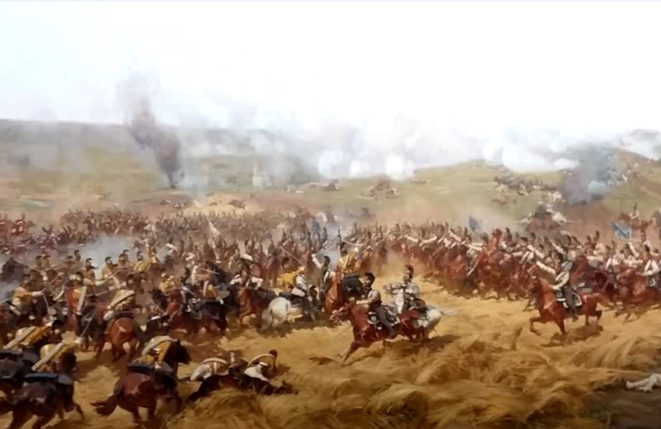
Бородинское сражение 1812 года
Бородинское сражение началось в половине шестого утра 26 августа (7 сентября) 1812 года.

Slide 7
Бородинское сражение 1812 года

Slide 8
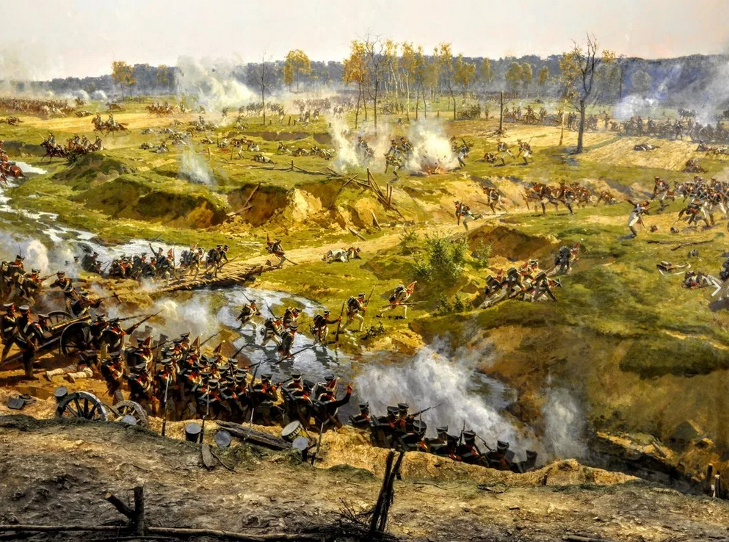
Бородинское сражение 1812 года
Великая французская армия потеряла, по разным оценкам, от 35 до 60 тыс. человек ( в том числе и 49 генералов). Российская армия потеряла 45 тыс. человек (в том числе 29 генералов).

Slide 9
Спасибо за внимание

